Slide 1
Weekly Report
2020.05.29
Hongsik Kim
Mobile & Network Intelligence Laboratory

Slide 2
AI Explainable AI
XAI (eXplainable AI) 관련 논문에 대한 이해
(A Taxonomy for Human Subject Evaluation of Black-Box Explanations in XAI)
Kaggle Competition 주제 선정

Slide 3
Current Status
주간 진행 사항
XAI 관련 논문 : A Taxonomy for Human Subject Evaluation of Black-Box Explanations in XAI 학습
Kaggle Competition 주제 선정

Slide 4
A Taxonomy for Human Subject Evaluation of Black-Box Explanations in XAI
Taxomony를 구축하는 2가지 접근 방법
Conceptual-to-empirical | 특정 이론이나 모델에 의한 분류 방법
Empirical-to-conceptual | 경험적인(empirical) 각 경우에 근거하여 분류법(Taxomony)을 유도하는 접근 방법
여기서는 Nickerson이 제안한, 이 2가지 방법을 결합한
Iterative한 과정을 통해 개발

Slide 5
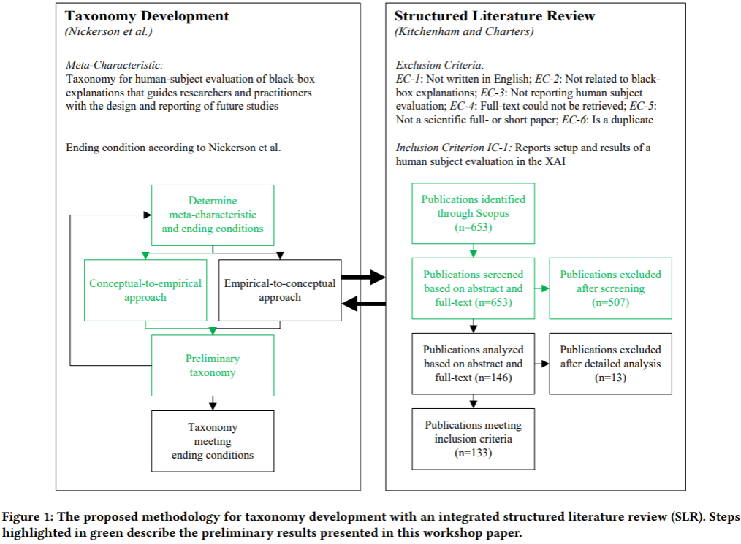
A Taxonomy for Human Subject Evaluation of Black-Box Explanations in XAI
Conceptual-to-
empirical 접근법으로 시작
Ideal (pure)
type

Slide 6
A Taxonomy for Human Subject Evaluation of Black-Box Explanations in XAI
Structured Literature Review (SLR)
Empirical-to-conceptual iteration의 한 부분
Taxomony를 이용하여 영역(field)이 어떻게 구성되는지 설명
Kitchenham과 Charters에 의해 제안된 접근 방법을 따름

Slide 7
A Taxonomy for Human Subject Evaluation of Black-Box Explanations in XAI
Structured Literature Review (SLR)
제안된 search strategy는 다음과 같다.
Source Selection | Google Scholar의 XAI에 대한 exploratory search에서는 관련 연구가 여러 출판자들로 분산됨
Search Query | XAI와 human subject evaluation 접근법에 대해 서로 다른 용어 사용
Study Selection Criteria | 검색 결과를 6개의 exclusion criteria (EC)와 1개의 inclusion criterion (IC)로 필터링
Study Analysis | 2019년 9월 Scopus에서의 검색 결과 총 653개의 잠재적으로 관련된 publication이 발견됨

Slide 8
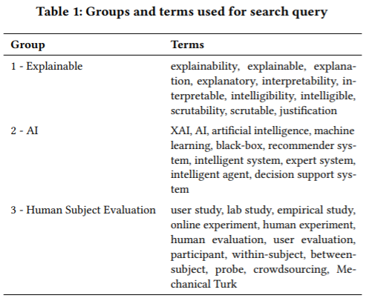
A Taxonomy for Human Subject Evaluation of Black-Box Explanations in XAI
Structured Literature Review (SLR)
Search Query에서 서로 다른 용어로 표현되는 그룹 3개

Slide 9
A Taxonomy for Human Subject Evaluation of Black-Box Explanations in XAI
Taxomony of Human Subject Evaluation in XAI – Task Dimensions
2가지의 human involvement
Feedback setting | 실험 참여자는 실제 설명에 대한 피드백 제공, 실험자는 이를 통해 설명의 품질 측정
Feed-forward setting | 설명이 제공되지 않으며, 사람이 reasonable한 설명을 생성하고 이것이 설명 알고리즘의 학습 데이터가 됨

Slide 10
A Taxonomy for Human Subject Evaluation of Black-Box Explanations in XAI
Taxomony of Human Subject Evaluation in XAI – Task Dimensions
Task abstraction의 수준에 따른 2가지 종류의 human evaluation
Application-grounded evaluation | 실제 응용 context에서 실험을 수행하고, 해당 응용 context에서 설명의 품질 평가 (테스트 성능을 주로 이용)
Human-grounded evaluation | 단순화 또는 추상화된 실험을 수행하며, Application의 본질을 유지하는 것을 목적으로 함

Slide 11
A Taxonomy for Human Subject Evaluation of Black-Box Explanations in XAI
Taxomony of Human Subject Evaluation in XAI – Task Dimensions
Multiple types of user tasks (설명의 품질 정보 추출을 위함)
Verification task | 참여자는 입력값, 설명, 출력값을 제공받고 설명에 대한 만족도를 요청받음
Forced choice task | Verification task의 확장 (여러 개의 경쟁하는 설명 중에서 선택)
Forward simulation task | 참여자는 입력값과 설명을 제공받고 시스템의 출력을 예측할 것을 요청받음
Counterfactual simulation task | 참여자는 입력, 설명, 출력값, 대안 출력값(counterfactual)을 제공받고, 입력의 어떤 변화가 counterfactual을 얻기 위해 필요한지 예측

Slide 12
A Taxonomy for Human Subject Evaluation of Black-Box Explanations in XAI
Taxomony of Human Subject Evaluation in XAI – Task Dimensions
Multiple types of user tasks (설명의 품질 정보 추출을 위함)
“Clever Hans” Detection task | 참여자는 flawed model를 identify 및 debug해야 함
System usage task | 참여자는 시스템을 사용하고 그것의 대표 목적에 대한 설명을 제공받음 (설명의 품질은 decision quality로 평가됨)
Annotation task | 참여자는 모델의 입출력에 대해 적절히 설명

Slide 13
A Taxonomy for Human Subject Evaluation of Black-Box Explanations in XAI
Taxomony of Human Subject Evaluation in XAI – Task Dimensions
Intended explanation goals (효과적인 evaluation을 위해 제안됨)
Transparency, Scrutability, Trust, Persuasiveness, Satisfaction, Effectiveness, Efficiency, Education, Debugging
Hoffman의 multiple levels of task evaluation
Test of satisfaction | 설명 및 시스템 인식을 포함한, 참여자의 self-reported 만족도를 통해 평가
Test of comprehension | 참여자의 시스템에 대한 mental model 및 이해를 평가
Test of performance | Human-XAI 시스템의 성능 측정

Slide 14
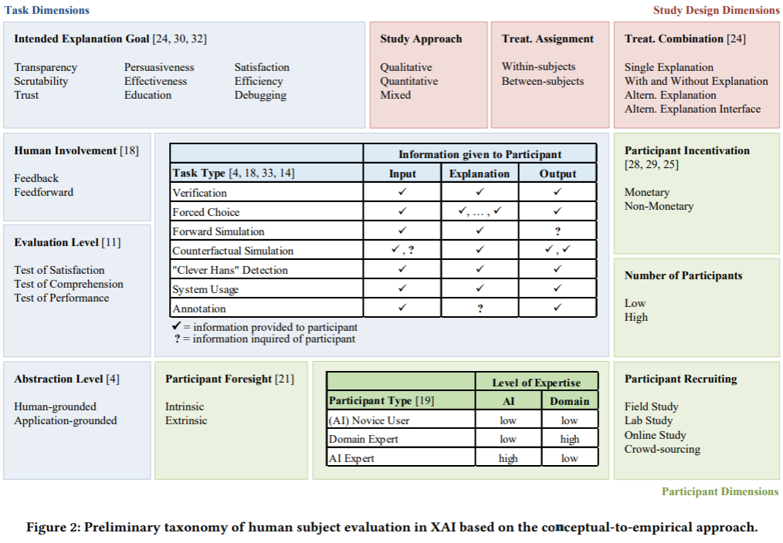
A Taxonomy for Human Subject Evaluation of Black-Box Explanations in XAI

Slide 15
Topics for Kaggle Competition
1순위: https://www.kaggle.com/c/chess
Chess ratings - Elo versus the Rest of the World
10 years ago
2순위: https://www.kaggle.com/c/overfitting
Don’t Overfit!
9 years ago
3순위: https://www.kaggle.com/c/conway-s-reverse-game-of-life
Conway's Reverse Game of Life
6 years ago

Slide 16
Github
https://github.com/WannaBeSuperteur/2020/tree/master/WPCN

